Slide 1
Introducción a la electrónica digital
SISTEMAS COMBINACIONALES
Begoña Soto Martín

Slide 2
La electrónica es una disciplina que estudia los sistemas eléctricos desde el punto de vista del electrón
La electrónica analógica se fundamenta en el tratamiento de señales eléctricas de tipo analógico (variaciones de luz, sonido, temperatura…)
La electrónica digital se fundamenta en el manejo de señales eléctricas de tipo digital, en las que la información se codifica en dos estados

Slide 3
Estados de una señal digital
1º ESTADO | 2º ESTADO
1 | 0
SI | NO
VERDADERO | FALSO
NIVEL ALTO DE TENSIÓN | NIVEL BAJO DE TENSIÓN
5 Voltios | 0 Voltios
INTERRUPTOR CERRADO | INTERRUPTOR ABIERTO

Slide 4
Diferencias entre electrónica digital y analógica
CIRCUITOS DIGITALES
CIRCUITOS ANALÓGICOS
Siempre reproducen los mismos resultados
Diseño sencillo
Se pueden programar para que un mismo circuito se use para varias funciones
Mayor facilidad de integración para circuitos repetitivos
Menor posibilidad de interferencias en las señales digitales
Facilidad de almacenamiento de la información, sin deterioro, aunque se realicen copias
La salida puede variar con la temperatura, tensión de alimentación, estado de los componentes…
Diseño más complicado
Solo realizan la función para la que son diseñados
Coste más elevado
Susceptible de sufrir interferencias
Deterioro de la información, sobre todo el realizar copias

Slide 5
Circuitos electrónicos
Circuitos combinacionales
Circuitos secuenciales
Sus salidas solo dependen del valor que adquieran sus entradas
La salida no depende de estados anteriores
No poseen realimentación
Sus salidas dependen, no solo de las entradas, sino del estado en que se encontraba el sistema
Poseen “memoria”

Slide 6
Circuitos combinacionales
Sus salidas solo dependen del valor que adquieran sus entradas
ENTRADAS SALIDAS
DIAGRAMA DE UN CIRCUITO COMBINACIONAL

Slide 7
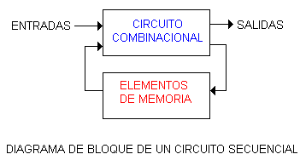
Circuitos secuenciales
Sus salidas dependen del valor de sus entradas y del estado en que se encuentran. Son capaces, por tanto, de «recordar»

Slide 8
La tabla de verdad permite representar las operaciones lógicas en función de las entradas
FUNCIONES LÓGICAS
BÁSICAS | SÍMBOLO | CONTACTO | LÓGICA
 | + | Paralelo | OR
 | * | Serie | AND
 | - | Negado | NOT

Slide 9
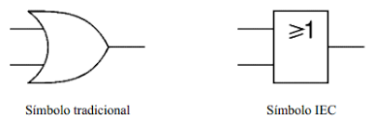
Puerta OR
A | B | OR (A+B)
0 | 0 | 0
0 | 1 | 1
1 | 0 | 1
1 | 1 | 1

Slide 10
Puerta AND
A | B | AND (A*B)
0 | 0 | 0
0 | 1 | 0
1 | 0 | 0
1 | 1 | 1

Slide 11
Puerta NOT
A | NOT (Ā)
0 | 1
1 | 0

Slide 12
Prácticas
Sólo queda practicar
Gracias por tu atención
Puedes hacer combinaciones de distintas puertas lógicas para diseñar tus propios circuitos

